Slide 1

ОРГАНИЗАЦИОННО-МЕТОДИЧЕСКОЕ ОБЕСПЕЧЕНИЕ РАЗВИТИЯ ДОПОЛНИТЕЛЬНОГО ОБРАЗОВАНИЯ
Шилинова Карина Владимировна, методист отдела образования

Slide 2

ДОПОЛНИТЕЛЬНОЕ ОБРАЗОВАНИЕ - самостоятельный вид образования, целенаправленный процесс воспитания и обучения посредством реализации дополнительных общеобразовательных программ. И осуществление образовательной деятельности в пространстве, не ограниченном образовательными стандартами.
РАЗВИТИЕ ЛИЧНОСТИ
ВЫЯВЛЕНИЕ И ПОДДЕРЖКА ТАЛАНТОВ
ПРОФОРИЕНТАЦИЯ И СОЦИАЛИЗАЦИЯ ПОДРАСТАЮЩЕГО ПОКОЛЕНИЯ

Slide 3

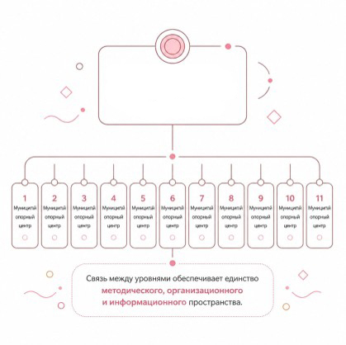
ЦЕЛЕВАЯ МОДЕЛЬ РАЗВИТИЯ ДОПОЛНИТЕЛЬНОГО ОБРАЗОВАНИЯ
Региональный модельный центр
Образовательные организации

Slide 4
Распоряжение Правительства Республики Алтай от 13 марта 2019 года номер 120-р «Об утверждении Положения о региональном модельном центре дополнительного образования детей Республики Алтай»
Распоряжение Правительства Республики Алтай от 26 октября 2018 года номер 602-р
Приказ Министерства образования и науки Республики Алтай от 9 апреля 2019 года номер 422 «О создании муниципальных опорных центров дополнительного образования».

Slide 5
РЕГИОНАЛЬНЫЙ МОДЕЛЬНЫЙ ЦЕНТР
Цель: создание условий для обеспечения эффективной системы взаимодействия в сфере дополнительного образования по реализации современных, вариативных и востребованных дополнительных общеобразовательных программ различных направленностей для детей, обеспечивающей достижение показателей развития системы дополнительного образования.

Slide 6

ФУНКЦИИ РЕГИОНАЛЬНОГО МОДЕЛЬНОГО ЦЕНТРА
Выявление инфраструктурного, материально-технического и кадрового потенциала Республики Алтай;
Формирование и распространение лучших практик;
Развитие профессионального мастерства педагогов;
Обеспечение функционирования Навигатора дополнительного образования
Организационное, методическое и аналитическое сопровождение муниципальных опорных центров

Slide 7
МУНИЦИПАЛЬНЫЙ ОПОРНЫЙ ЦЕНТР
Ресурсные и методические площадки для образовательных организаций на местах;
Координация развития программ всех направленностей на муниципальном уровне;
Содержательное наполнение муниципального сегмента Навигатора дополнительного образования;
Организационно-техническое и методическое сопровождение социального заказа.

Slide 8





ВЗАИМОДЕЙСТВИЕ РЕГИОНА И МУНИЦИПАЛИТЕТОВ
ПЕРЕДАЧА ПРАКТИК
РЕГИОНАЛЬНЫЙ ЦЕНТР ПЕРЕДАЕТ ПЕРЕДОВЫЕ ФЕДЕРАЛЬНЫЕ И РЕГИОНАЛЬНЫЕ ПРАКТИКИ
ОБУЧЕНИЕ И РАЗВИТИЕ
ОРГАНИЗАЦИЯ СЕМИНАРОВ, СОВЕЩАНИЙ И КУРСОВ ПОВЫШЕНИЯ КВАЛИФИКАЦИИ
МУНИЦИПАЛЬНЫЕ ЦЕНТРЫ — ПРОВОДНИКИ РЕГИОНАЛЬНОЙ ПОЛИТИКИ НА МЕСТАХ
МОНИТОРИНГ РЕАЛИЗАЦИИ МЕРОПРИЯТИЙ И СБОР СТАТИСТИЧЕСКОЙ ИНФОРМАЦИИ

Slide 9
УЧАСТИЕ В МЕТОДИЧЕСКИХ КОНКУРСАХ
НАИМЕНОВАНИЕ МУНИЦИПАЛЬНОГО ОБРАЗОВАНИЯ | КОЛИЧЕСТВО УЧАСТНИКОВ В МЕТОДИЧЕСКИХ КОНКУРСАХ 2024-2025 ГГ. | КОЛИЧЕСТВО УЧАСТНИКОВ В МЕТОДИЧЕСКИХ КОНКУРСАХ 2025-2026 ГГ.
«Город Горно-Алтайск» | 4 | 3
«Кош-Агачский район» | 3 | 8
«Майминский район» | 5 | 6
«Онгудайский район» | 1 | 1
«Турочакский район» | 4 | 6
«Улаганский район» | 3 | 2
«Усть-Канский район» | 6 | 3
«Усть-Коксинский район» | 1 | 3
«Чемальский район» | 0 | 0
«Чойский район» | 1 | 1
«Шебалинский район» | 2 | 1

